Slide 5
7.9.1 磁介质 磁化强度
1 磁介质

Slide 6
7.9.1 磁介质 磁化强度
1 磁介质
磁介质中的
总磁感强度
真空中的磁感强度
介质磁化后的
附加磁感强度
顺磁质
（铝、氧、锰等）
弱磁质
抗磁质
（铜、铋、氢等）
铁磁质
（铁、钴、镍等）

Slide 7
2 顺磁质和抗磁质的磁化
基本物质模型
顺磁质
抗磁质

Slide 8
顺 磁 质 的 磁 化
无外磁场
有外磁场
顺磁质内磁场

Slide 9
抗 磁 质 的 磁 化
抗磁质的磁化
同向时

Slide 10
反向时

Slide 12
3 磁化电流和磁化强度
介质磁化的结果——磁化电流

Slide 13
3 磁化电流和磁化强度
介质磁化的结果——磁化电流

Slide 14
3 磁化电流和磁化强度
分子磁矩的矢量和
单位:
体积元
意义 磁介质中单位体积内分子的合磁矩.

Slide 15
磁化电流和磁化强度关系

Slide 17
7.9.2 磁介质中的安培环路定理
B
C
+
+
+
+
+
+
+
+
+
+
+
+
A
D

Slide 18
磁场强度
磁介质中的安培环路定理

Slide 19
线性磁介质
各向同性磁介质
（磁化率）

Slide 20
各向同性磁介质
相对磁导率
磁 导 率
顺磁质
抗磁质
铁磁质
（非常数）

Slide 21
介质磁化和介质极化的对比

Slide 22
例1 有两个半径分别为 和 的“无限长”同轴圆筒形导体，在它们之间充以相对磁导率为 的磁介质.当两圆筒
通有相反方向的电流 时，
试 求（1）磁介质中任意点
P 的磁感应强度的大小；
（2）圆柱体外面一点Q
的磁感强度.
I
I

Slide 25
解
I
I
同理可求

Slide 26
7.9.3 铁磁质
1 磁畴
无外磁场
有外磁场

Slide 27
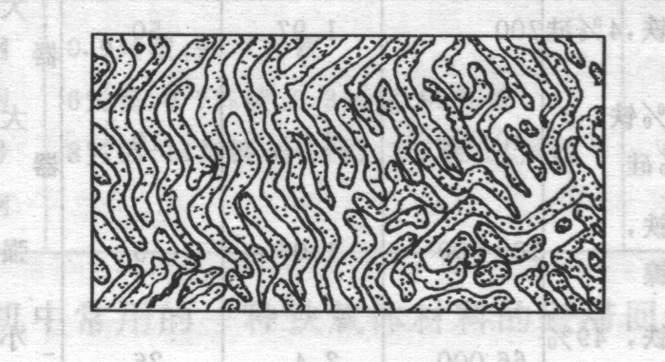
显示磁畴结构的铁粉图形

Slide 28
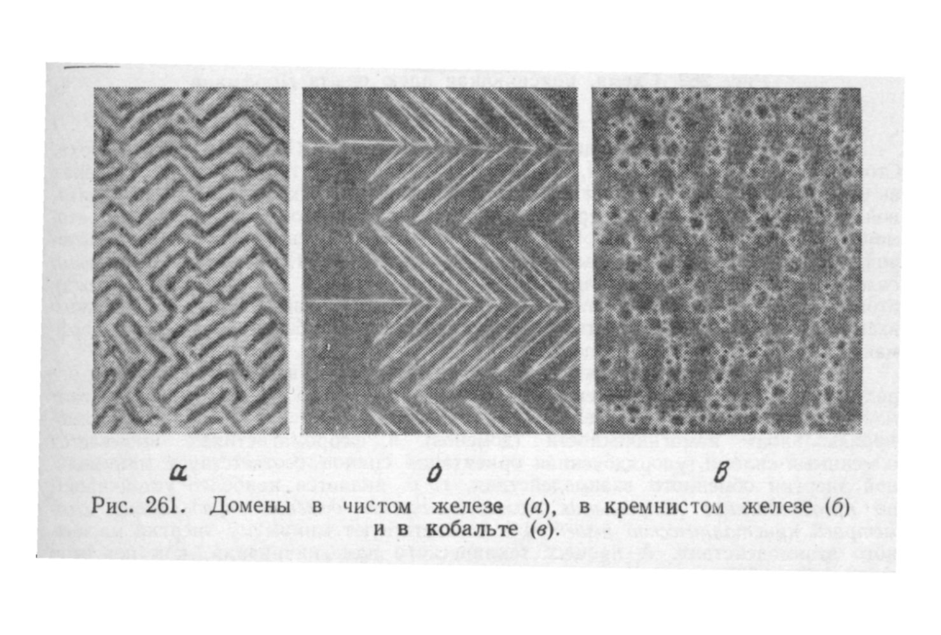
三种铁磁性物质的磁畴
钴
纯铁
硅铁

Slide 29
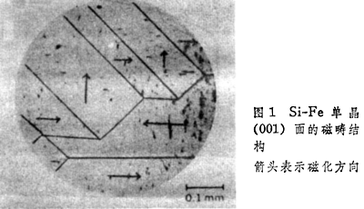
Si-Fe单晶
(001)面的
磁畴结构

Slide 30
居里温度；
磁铁磁化与去磁

Slide 31
2 磁化曲线 磁滞回线
B/10⁻⁴T
15
10
5
B=f (H)
θ
H/(Am⁻¹)
0
400 600 800 1 000
顺磁质的B-H曲线

Slide 32
当外磁场由 逐渐减小时，这种 B的变化落后于H的变化的现象，叫做磁滞现象 ，简称磁滞.
O
由于磁滞， 时，磁感强度 ， 叫做剩余磁感强度(剩磁).
磁滞回线
矫顽力

Slide 33
3 铁磁性材料
不同铁磁性物质的磁滞回线形状相差很大.
O
O
O
软磁材料
硬磁材料
矩磁铁氧体材料

Slide 34
(1)软磁材料
软磁材料作变压器的铁芯。
纯铁，硅钢坡莫合金(Fe，Ni)，铁氧体等。
O
μ_{r}大，易磁化、易退磁（起始磁化率大）。饱和磁感应强度大，矫顽力(Hc)小，磁滞回线的面积窄而长，损耗小（HdB面积小）。
软磁材料
用于继电器、电机、以及各种高频电磁元件的磁芯、磁棒。

Slide 35
(2)硬磁材料
钨钢，碳钢，铝镍钴合金等。
矫顽力(Hc)大（>10²A/m)，剩磁B_{r}大
磁滞回线的面积大，损耗大。
作永久磁铁，还用于磁电式电表中的永磁铁。
耳机中的永久磁铁，永磁扬声器。
O
硬磁材料
(3)矩磁材料
锰镁铁氧体，锂锰铁氧体
磁滞回线是矩形。
用于记忆元件，当+脉冲产生H>HC使磁芯呈+B态，
则–脉冲产生H< – HC使磁芯呈– B态，
可做为二进制的两个态。
O
矩磁铁氧体材料

Slide 36

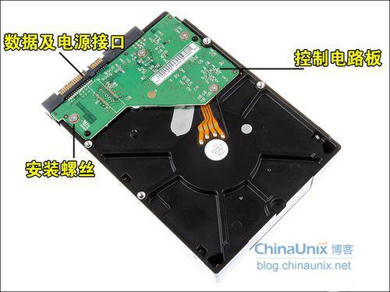
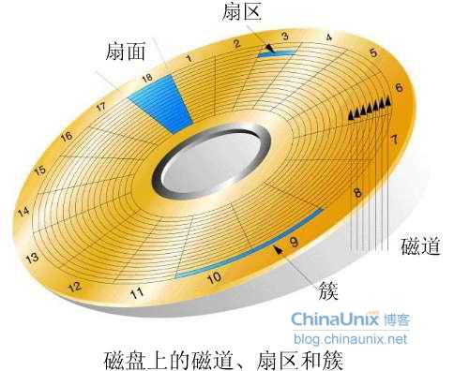
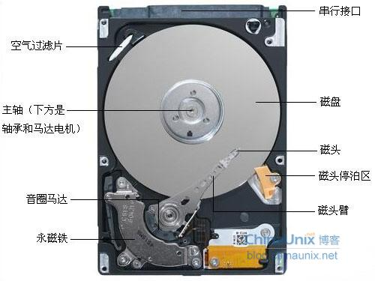

Slide 37
4 磁屏蔽
把磁导率不同的两种磁介质放到磁场中，在它们的交界面上磁场要发生突变，引起了磁感应线的折射.
磁屏蔽示意图

Slide 38
进入淘宝……
磁化水……

